Slide 1
МКОУ «Канашская средняя общеобразовательная школа» Шадринского района Курганской области
Конкурс «Наша дошкольная жизнь»
Номинация «Ах, малыши»
Презентация
« Счастливые будни Сёмы»
Автор Пестерева Вера Шайхатдиновна, старший воспитатель, 1 квалификационная категория.

Slide 2
От того, как прошло детство, кто вёл ребенка за руку в детские годы, что вошло в его разум и сердце из окружающего мира – от этого в решающей степени зависит, каким человеком станет сегодняшний малыш.
В.А.Сухомлинский.

Slide 3
Снегурка, елочка и новогодний праздник, А рядом Дед Мороз –седой проказник!
Привет! Узнали меня? Это же я- СЕМА! А рядом Дед Мороз, правда, он хороший? Мама меня сфотографировала, а я нисколько не плакал, мне ведь уже 1 год и целых 7 месяцев!

Slide 4
Детский сад – родной мой дом, Хорошо живется в нем!
Этот большой дом – мой детский сад, там живут воспитатели, няни и много, много детей. А еще там живет мой экскаватор, большой паровоз и Бэтмэн. Когда я вырасту, я тоже стану Бэтмэном…

Slide 5
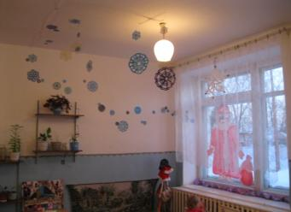
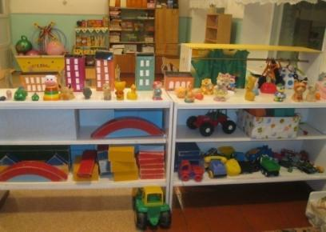
Как здорово у нас в группе! Воспитатели говорят, что мы- это цветочки на полянке, которые надо поливать, только не водичкой, а любовью, заботой, добротой и тогда каждый из нас непременно расцветет и одарит всех вокруг радостью и светом!

Slide 6
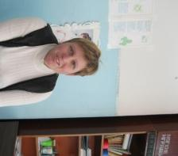
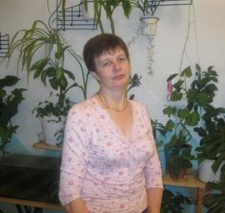
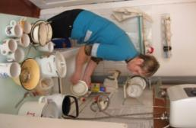
Как же так! Оказывается, без вас мне никак не обойтись, вы все мне очень нужны, с вами я просто счастлив!
Мой воспитатель –
Наталья Валерьевна
Мой воспитатель – Марина Владимировна
Наша няня Татьяна Ивановна

Slide 7
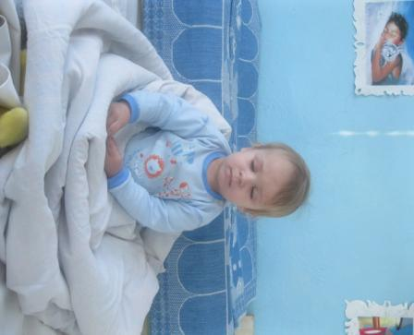
Это наша спальня, мы спим, и нам снятся сладкие сны… Сегодня я встал, но еще не проснулся. Подождите немного, вот сон про цирк досмотрю, потом и поговорим.

Slide 8
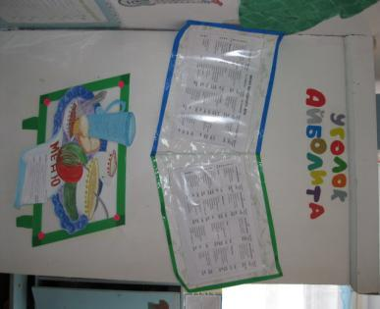
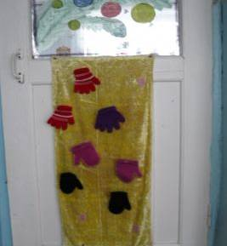
У всех нас есть родители, им тоже нравится наша группа, а особенно приемная. Здесь они видят что мы кушали, чем занимались…

Slide 9
В умывальную спешат дружненько детишки, Чистыми, опрятными будут ребятишки!
Наша няня тетя Таня попросила помыть руки перед едой. Вообще-то я не очень люблю это занятие, поэтому и вид у меня не совсем довольный…

Slide 10
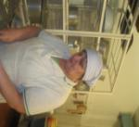
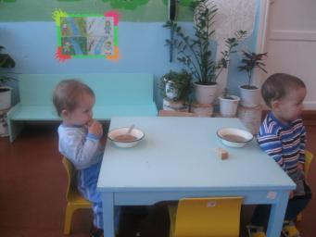
Вмиг за столы уселись мы, почуяв запах аппетитный, Волшебники готовят у плиты, обед готовят сытный
Спасибо нашим поварам, что очень вкусно варят нам!

Slide 11
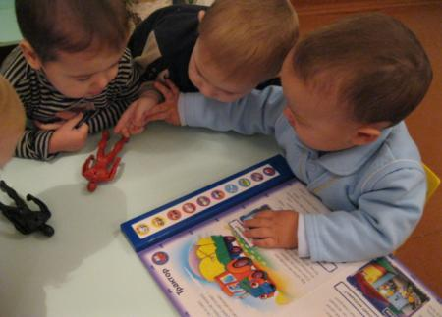
Я и мои верные друзья!

Slide 12
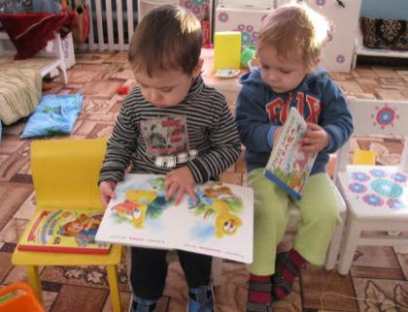
Наталья Валерьевна уверена, что кто много читает, тот много знает. Читать я пока не умею, а вот картинки смотреть люблю. Влад смотрит картинки быстро, я за ним просто не успеваю. Лучше я посмотрю их один…

Slide 13
- Мамочка! Алло! Алло! Здесь уютно и тепло. Мы с друзьями поиграли и немножечко устали. Рано ты не приходи, попозднее забери, Влада принесла собаку с белыми ушами , Мы ее причешем и умоем сами!

Slide 14
Видите мальчика с белыми волосами, - это мой брат Женя, он уже в старшей группе и скоро пойдет в школу. Бабушка Валя уже подарила ему ранец, красный с «тачками». Он совсем не жадный и дает мне его поносить, а мама смеется, потому что я сам могу в него поместиться, как новогодний сюрприз. Я обязательно вырасту, пойду в школу и буду преподносить сюрпризы только добрые и хорошие!

Slide 15
Мороз и солнце, -день чудесный, Скорей на горку, друг прелестный. Скатился раз, другой , и вновь Ты испытать себя готов!
ГОРКА… Это мое любимое увлечение на прогулке зимой. Папа купил мне каталку, я даю ее Вике, потому что у нее нет, и она боится. Марина Владимировна говорит, что так поступают настоящие мужчины! А еще у неё белые валенки, как у моей мамы, потому что она красивая и добрая…

Slide 16
-Вика, ты пойдешь со мной на рыбалку? - Конечно, я хоть куда, - лишь бы с тобой. Странные эти девчонки: плачут, когда надо смеяться, смеются, когда совсем не до смеха. С этим надо еще до конца разобраться…

Slide 17
В детском саду мы активно занимаемся спортом, приходим в зал к руководителю физвоспитания Людмиле Владимировне, которая дает нам разноцветные мячи, шары, флажки. Еще у ней есть мягкая змейка, по которой мы ходим, и она не кусается…

Slide 18
Героев «Теремка» мы сразу же узнали. Кто добрый, а кто злой, Кто хитрый, кто не очень Урок из этого извлечь ты должен между прочим!
Когда я пойду в среднюю группу, я тоже буду зайчиком, как Вадик, потому что он самый быстрый и живет во всех сказках, всем помогает, никого не обижает и очень «прыгучий».

Slide 19
Моя лесенка успешности
Готовлюсь к школе
исследую
познаю
играю
познаю

Slide 20
Умные советы взрослым от Сёмы
Не балуйте меня, вы меня этим портите.
Не давайте обещаний, которых вы не можете выполнить.
Не делайте для меня того, что я в состоянии сделать для себя сам.
Не бойтесь быть твердыми со мной.
Не полагайтесь на применение силы в отношениях со мной.
Я вас очень люблю!

